Slide 1

স্বাগতম

Slide 2
পরিচিতি
মাহফুজা খাতুন
সহকারি শিক্ষক
বড়ৈকান্দি বাহরুল উলুম দাখিল মাদ্রাসা
কেরানীগঞ্জ,ঢাকা
শ্রেনী-দ্বিতীয়
বিষয়-বাংলা
অধ্যায়-খামার বাড়ির পশুপাখি

Slide 3
খামারেরপশুপাখি

Slide 4
এই পাঠ শেষে শিক্ষার্থীরা-
খামারের পশুপাখির নাম বলতে পারবে
ছাগলের রং বলতে পারবে

Slide 5

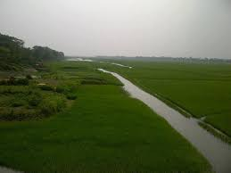
বাড়ির কাছে তিতাস নদী

Slide 6
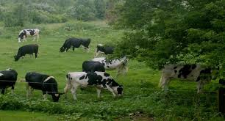
গরু গুলো মাঠে চড়ে

Slide 7
গরু গুলো কোথায় চরে

Slide 8
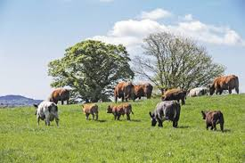
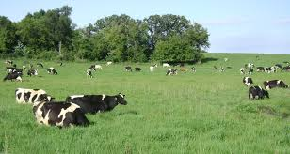

Slide 9
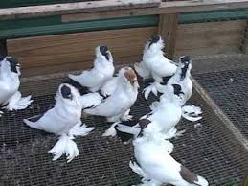
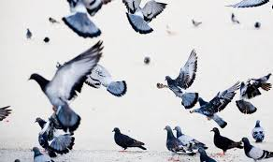
কবুতর গুলো গম ও মটর খায় ।
এরা ইচ্ছে মতো উড়াউড়ি করে

Slide 10
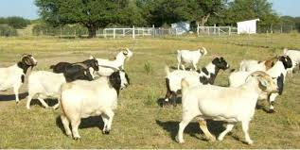
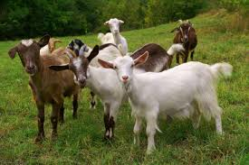
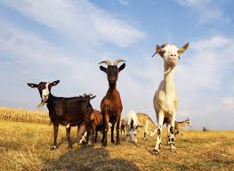
ছাগল গুলো সাদা,কালো,লাল

Slide 11
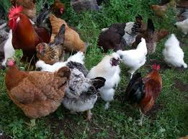
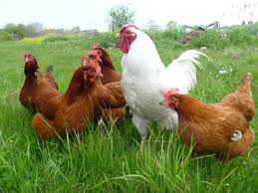
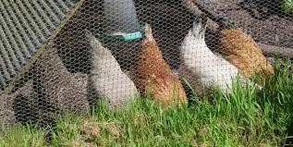
খামারে আছে মোরগ আর মোরগি

Slide 12
মোড়্গ মুরগি এদিক ওদিক গুরা গুরি করে
লালঝুটি মোরগ দেখতে খুব সুন্দর

Slide 13
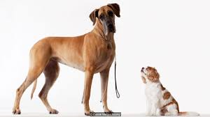
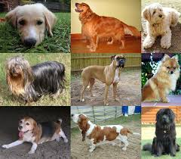
মতি বিবি কুকুর পালেন

Slide 14
কুকুর খামারের মোরগ মুরগি পাহারা দেয়।
শিয়াল মুরগি খেতে আসলে কুকুর ঘেউ ঘেউ করে শিয়ালকে তাড়া করে

Slide 15

হাস সকাল বেলাপ্যাক প্যাক করে ডাকে
দল বেধে পুকুরে নামে

Slide 16
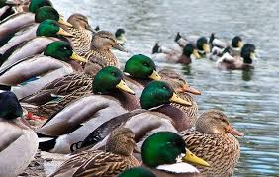
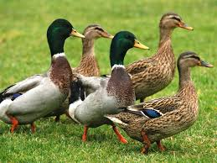

Slide 17

আল্লাহ হাফেজ

